Slide 1

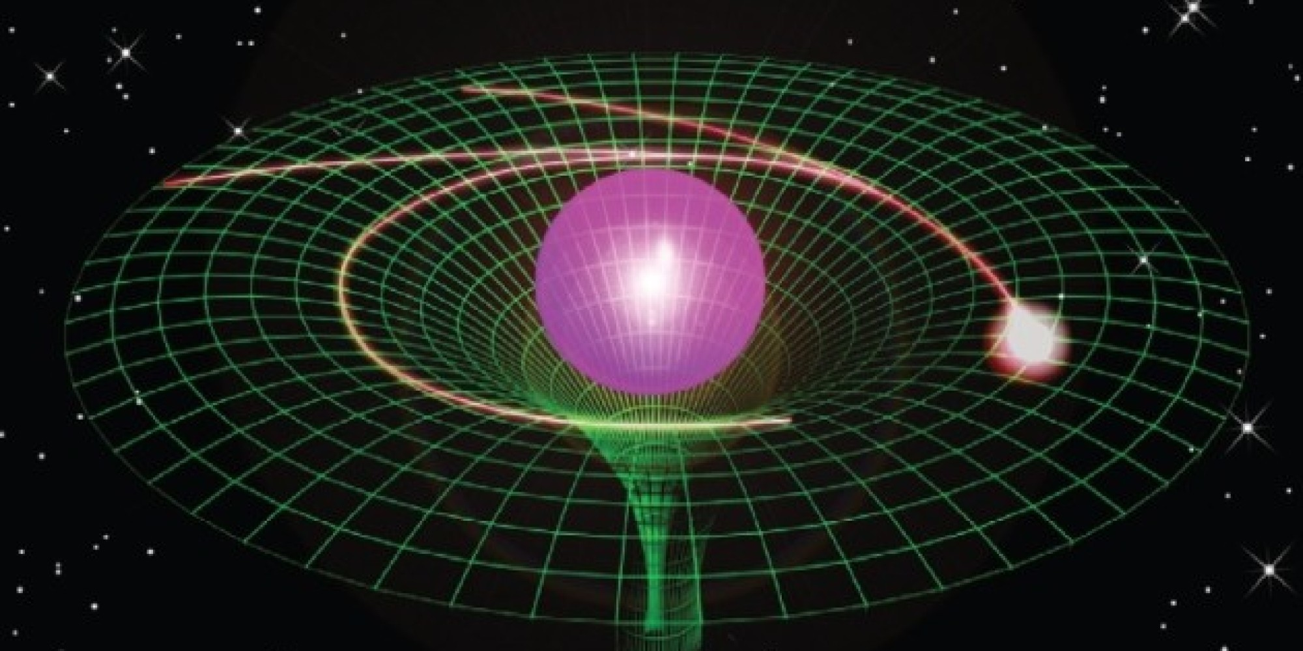
第三章
声的世界
贵阳市第一实验中学
沪科版八年级物理教学课件 • 第3章声音的世界
Guiyang No.1 Experimental Middle School
第六章
熟悉而陌生的力
第1节 力及其描述
how to describe force
（第2课时）
授课人：周焯勇
贵阳市第一实验中学
沪科版八年级物理教学课件 • 第六章熟悉而陌生的力

Slide 2
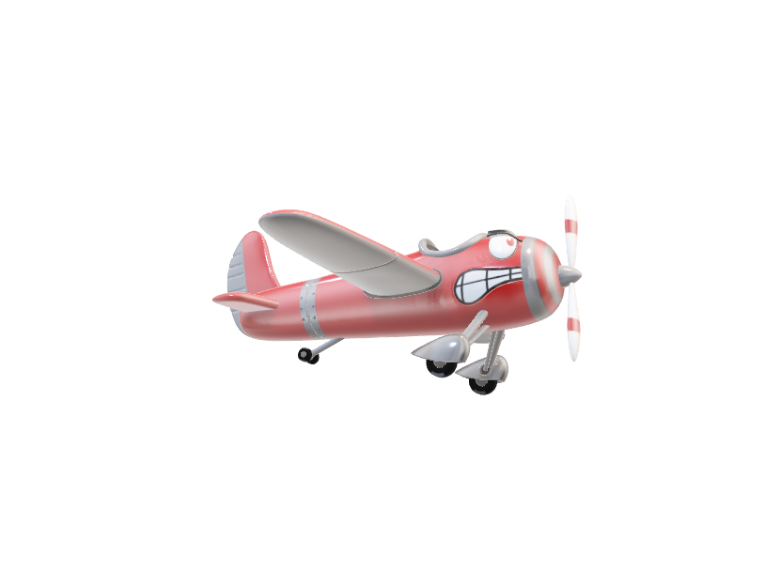
第三章
声的世界
贵阳市第一实验中学
沪科版八年级物理教学课件 • 第3章声音的世界
Guiyang No.1 Experimental Middle School
第六章
熟悉而陌生的力
how to describe force
知识回顾：
1、什么是力，力用什么符号表示？
2、力的作用特点是什么？
3、力的作用效果有哪些？
力可以改变物体的形状
力的作用效果
力可以改变物体的运动状态
沪科版八年级物理教学课件 • 第六章熟悉而陌生的力

Slide 3

第三章
声的世界
贵阳市第一实验中学
沪科版八年级物理教学课件 • 第3章声音的世界
Guiyang No.1 Experimental Middle School
第六章
熟悉而陌生的力
how to describe force
力的作用效果和哪些因素有关呢？
20xx.x.x
沪科版八年级物理教学课件 • 第六章熟悉而陌生的力

Slide 4
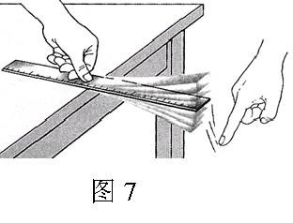
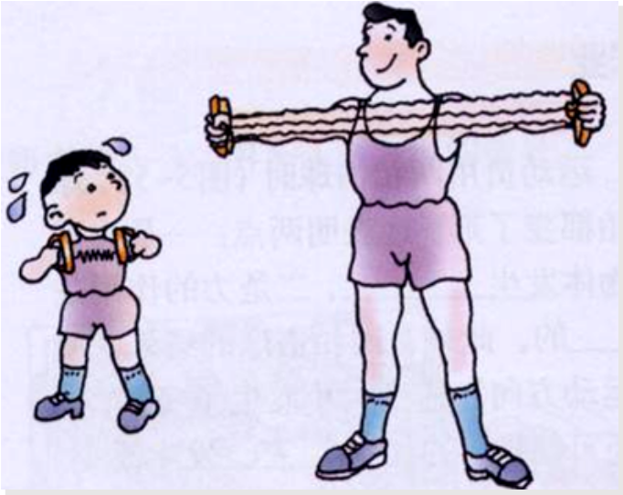

第三章
声的世界
贵阳市第一实验中学
沪科版八年级物理教学课件 • 第3章声音的世界
Guiyang No.1 Experimental Middle School
第六章
熟悉而陌生的力
how to describe force
实验：
手拿刻度尺，用力让尺子弯曲，并改变你用的力度或方向，你有什么发现？
小孩的力气小，一根弹簧也拉不开，大人的力气大，很容易拉开三根弹簧。
力的大小能够影响力的作用效果。
20xx.x.x
沪科版八年级物理教学课件 • 第六章熟悉而陌生的力

Slide 5
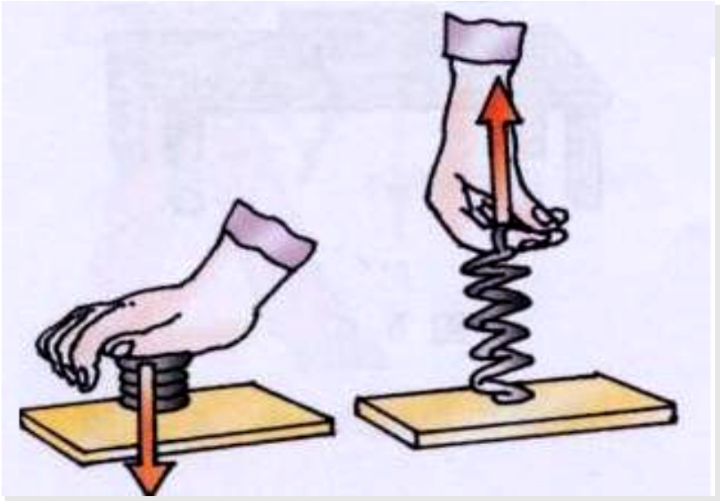
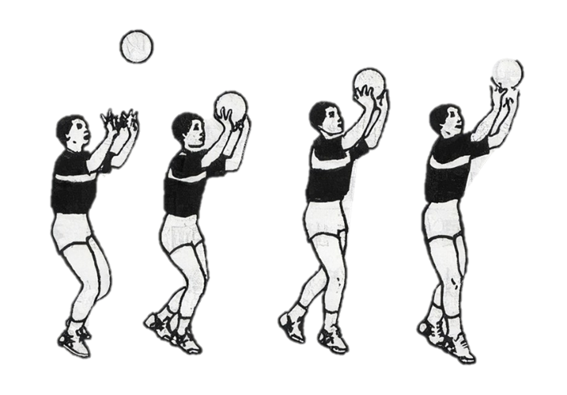
第三章
声的世界
贵阳市第一实验中学
沪科版八年级物理教学课件 • 第3章声音的世界
Guiyang No.1 Experimental Middle School
第六章
熟悉而陌生的力
how to describe force
压弹簧弹簧被压缩，拉弹簧弹簧被拉升。
二传手用力向上托球，球就向上运动。
力的方向能够影响它的作用效果。
20xx.x.x
沪科版八年级物理教学课件 • 第六章熟悉而陌生的力

Slide 6
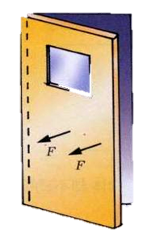
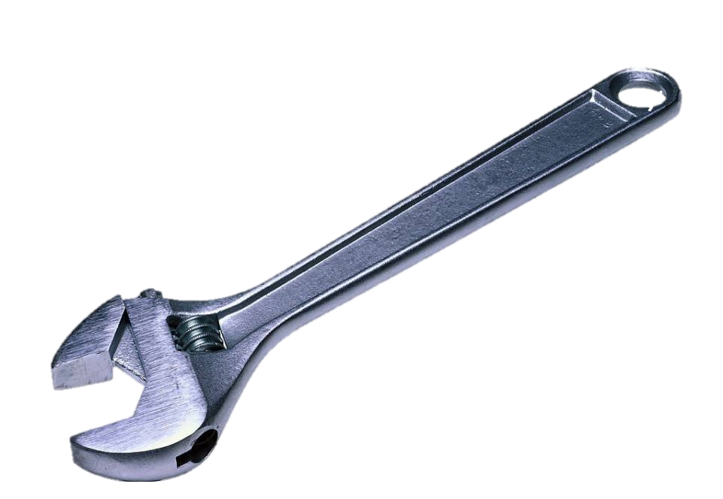


第三章
声的世界
贵阳市第一实验中学
沪科版八年级物理教学课件 • 第3章声音的世界
Guiyang No.1 Experimental Middle School
第六章
熟悉而陌生的力
how to describe force
演示实验
从不同位置推动一本书。
推门的时候，推力作用到离门轴较远的点A，比作用到离门轴较近的点B，易于把门推开．
用扳手拧螺母的时候，手握在把的末端比握在把的中间，易于把螺母拧紧．
B
A
力的作用点也能够影响它的作用效果．
20xx.x.x
沪科版八年级物理教学课件 • 第六章熟悉而陌生的力

Slide 7
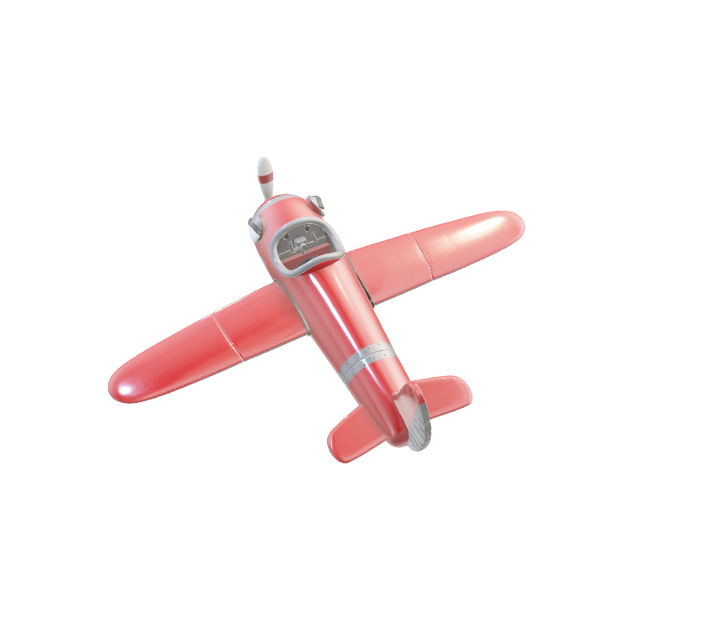
第三章
声的世界
贵阳市第一实验中学
沪科版八年级物理教学课件 • 第3章声音的世界
Guiyang No.1 Experimental Middle School
第六章
熟悉而陌生的力
how to describe force
讨论力的作用效果和哪些因素有关？
举例说明或用身边的物品演示。
（不要再举书上的例子）
20xx.x.x
沪科版八年级物理教学课件 • 第六章熟悉而陌生的力

Slide 8
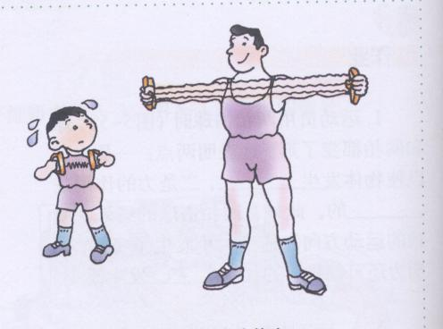
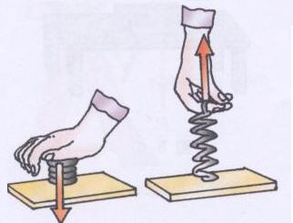
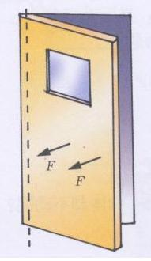
第三章
声的世界
贵阳市第一实验中学
沪科版八年级物理教学课件 • 第3章声音的世界
Guiyang No.1 Experimental Middle School
第六章
熟悉而陌生的力
how to describe force
一、影响力作用效果的因素
力的大小
力的方向
力的作用点
我们把力的大小、方向和作用点称为力的三要素。
注意：当三要素中的任何一个因素不同时，力的作用效果就不相同。
20xx.x.x
沪科版八年级物理教学课件 • 第六章熟悉而陌生的力

Slide 9
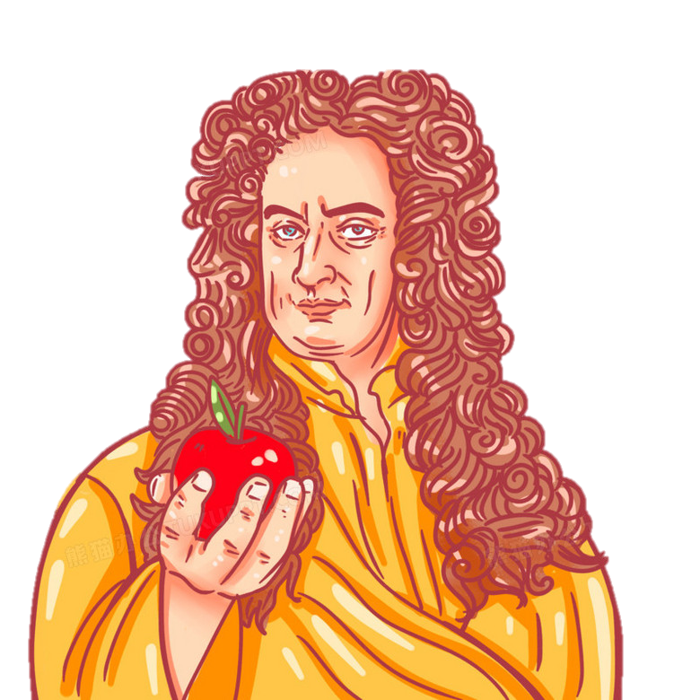
第三章
声的世界
贵阳市第一实验中学
沪科版八年级物理教学课件 • 第3章声音的世界
Guiyang No.1 Experimental Middle School
第六章
熟悉而陌生的力
how to describe force
自学：
力的单位是什么？
在物理学中，力的单位是牛顿， 简称牛，用符号 N 表示。
20xx.x.x
沪科版八年级物理教学课件 • 第六章熟悉而陌生的力

Slide 10
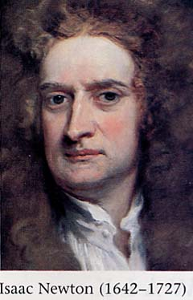
第三章
声的世界
贵阳市第一实验中学
沪科版八年级物理教学课件 • 第3章声音的世界
Guiyang No.1 Experimental Middle School
第六章
熟悉而陌生的力
how to describe force
牛顿
牛顿是英国著名物理学家和数学家。他在力学、光学、天文学与数学领域有许多杰出贡献。他发现了万有引力定律和光的色散，总结出了运动三定律，奠定了经典物理学的基础。
牛顿出身贫寒，14岁时曾因经济困难而辍学在家，帮助母亲耕种。但他始终热爱学习，酷爱读书和动手制作。上小学时他就做了不少的风车、风筝、日晷、漏壶等实用器械，受到同学和邻居的赞赏。1661年，牛顿考入剑桥大学做工读生，其大部分时间也花在实验方面。
20xx.x.x
沪科版八年级物理教学课件 • 第六章熟悉而陌生的力

Slide 11



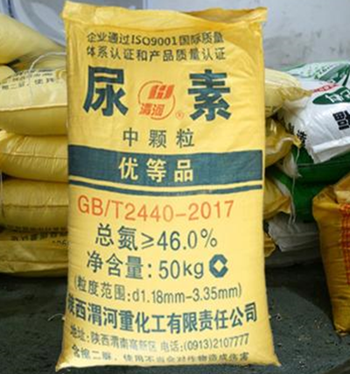
第三章
声的世界
贵阳市第一实验中学
沪科版八年级物理教学课件 • 第3章声音的世界
Guiyang No.1 Experimental Middle School
第六章
熟悉而陌生的力
how to describe force
1N的力有多大呢？
托起两个鸡蛋用的力约为1N
拿起物理课本用的力约为 3N
500ml瓶装矿泉水用的力约为 5N
扛50kg化肥用的力约500N
20xx.x.x
沪科版八年级物理教学课件 • 第六章熟悉而陌生的力

Slide 12
第三章
声的世界
贵阳市第一实验中学
沪科版八年级物理教学课件 • 第3章声音的世界
Guiyang No.1 Experimental Middle School
第六章
熟悉而陌生的力
第2节 怎样描述力
how to describe force
图像
问题：
在任何科学技术读物中，图都是很重要的，甚至是必不可少的，因为图往往能够把有关现象或过程简单明了地表现出来，给人的印象有时比文字叙述更清楚．
怎样完整的描述一个力？
1.需要把力的三要素全部描述出来。
2.在物理学中常采用画图的方法。
20xx.x.x
沪科版八年级物理教学课件 • 第六章熟悉而陌生的力

Slide 13
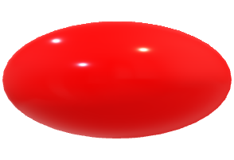
第三章
声的世界
贵阳市第一实验中学
沪科版八年级物理教学课件 • 第3章声音的世界
Guiyang No.1 Experimental Middle School
第六章
熟悉而陌生的力
how to describe force
怎样把力的三要素在图上表示出来呢？
在受力物体上沿力的方向画一根带箭头的线段，表示物体在这个方向上受到的力。线的起点或终点代表力的作用点。同时标注出力的大小。
如图所示，桌面上放一物体，画出桌面受到压力的示意图
线段的起点（终点）
作用点
长 短
大 小
力的示意图：
箭头
方 向
F=20N
20xx.x.x
沪科版八年级物理教学课件 • 第六章熟悉而陌生的力

Slide 14
第三章
声的世界
贵阳市第一实验中学
沪科版八年级物理教学课件 • 第3章声音的世界
Guiyang No.1 Experimental Middle School
第六章
熟悉而陌生的力
how to describe force
例题
用80N的力水平向右推桌子，用力的示意图将这个力表示出来．
找到作用点
沿力的方向画一条线段
在线段末尾打上箭头
F=80N
标上力的大小
20xx.x.x
沪科版八年级物理教学课件 • 第六章熟悉而陌生的力

Slide 15
第三章
声的世界
贵阳市第一实验中学
沪科版八年级物理教学课件 • 第3章声音的世界
Guiyang No.1 Experimental Middle School
第六章
熟悉而陌生的力
how to describe force
练习：
如图所示：在水平地面上有一辆小车，甲同学水平向左推，用6N的推力；乙同学向左上方与水平成30°角的拉力拉车，力的大小是9N。请做出这两个力的示意图。
F乙=9N
F乙=9N
F甲=6N
F甲=6N
当需要在同一幅图上画出几个力的示意图时,
要将所有的力的作用点都集中在受力物体的中央。
20xx.x.x
沪科版八年级物理教学课件 • 第六章熟悉而陌生的力

Slide 16
第三章
声的世界
贵阳市第一实验中学
沪科版八年级物理教学课件 • 第3章声音的世界
Guiyang No.1 Experimental Middle School
第六章
熟悉而陌生的力
how to describe force
探索与实践
如右图所示，斜面对正方体有8N的支持力，请在图中作出该压力的示意图
如右图所示，小球对墙有10N的压力，请在图中作出该压力的示意图
F= 8N
F=10N
20xx.x.x
沪科版八年级物理教学课件 • 第六章熟悉而陌生的力

Slide 17

第三章
声的世界
贵阳市第一实验中学
沪科版八年级物理教学课件 • 第3章声音的世界
Guiyang No.1 Experimental Middle School
第六章
熟悉而陌生的力
how to describe force
课题小结：
力的三要素：力的大小、方向和作用点
力的单位：牛顿，简称牛，用符号N表示
力的示意图：在受力物体上画一条带箭头
的线段，表示物体在这个方向上所受的力。
20xx.x.x
沪科版八年级物理教学课件 • 第六章熟悉而陌生的力

